Slide 1
মাল্টিমিডিয়া শ্রেণিতে স্বাগত

Slide 2
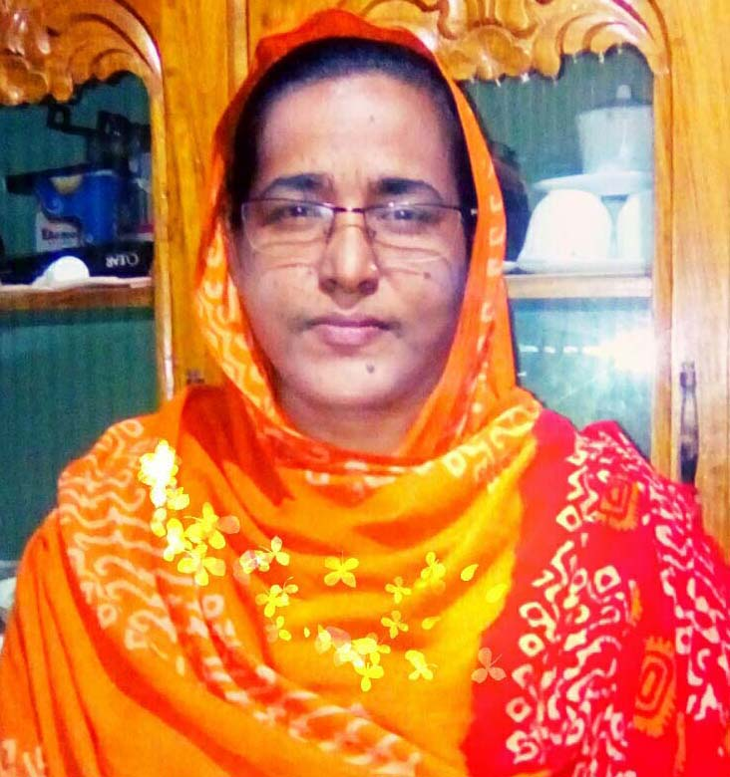
পরিচিতি
সাদিয়া আফরিন
সহকারী শিক্ষিকা( আই.সি.টি)
দৌলতপুর বহুমূথী উচ্চ বিদ্যালয়
বেলকুচি,সিরাজগঞ্জ ।
01726502038
safrinmadha@gmail.com
শ্রেনী-৬ষ্ঠ
বিষয়-বিজ্ঞান
সময়- ৪০ মিনিট
তারিখ- ১3/10/২০19 ইং

Slide 3
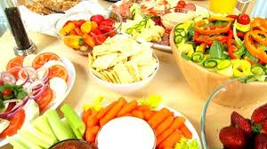
পূর্ব জ্ঞান যাচাই
উপরের ছবিতে তোমরা কি দেখতে পাচ্ছ ?

Slide 4
আককের পাঠ্য বিষয়
খাদ্য ও পুষ্টি

Slide 5
শিখনফল:
খাদ্য কত প্রকার তা বলতে পারব।
আজকের পাঠ শেষে শিক্ষার্থীরা-
শর্করা জাতীয় খাদ্য কাকে বলে তা লিখতে পারবে।
প্রোটিন জাতীয় খাদ্যের কাজ কি তা ব্যাখ্যা দিতে পারবে।

Slide 6
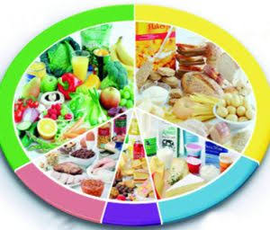
বিভিন্ন প্রকারের খাদ্য

Slide 7
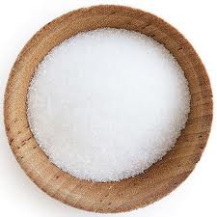
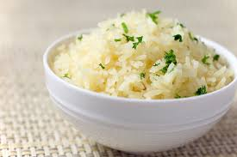
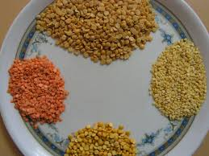
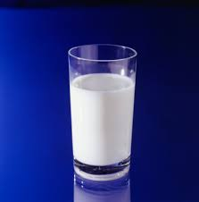
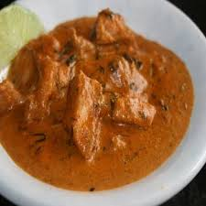
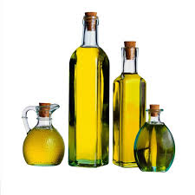
শর্করা জাতীয়
ভাত
চিনি
প্রোটিন জাতীয়
দুধ
ডাল
স্নেহ জাতীয়
মাখন
তেল

Slide 8
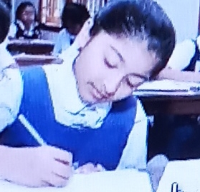
একক কাজ
1.খাদ্য কত প্রকার ও কি কি লিখ?

Slide 9
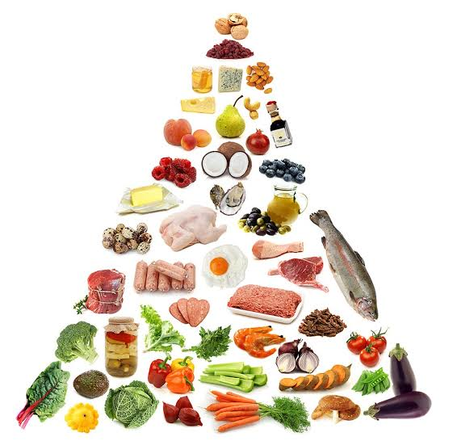
শর্করা জাতীয়- যেসব খাদ্যে শর্করার পরিমান বেশী থাকে তাকে শর্করা জাতীয় খাদ্য বলে।
প্রোটিন জাতীয় - যেসব খাদ্যে প্রোটিনের পরিমান বেশী থাকে তাকে প্রোটিন জাতীয় খাদ্য বলে।
স্নেহ জাতীয় খাদ্য-যেসব খাদ্যে তেল বা চর্বি জাতীয় খাদ্য বেশী থাকে তাকে স্নেহ জাতীয় খাদ্য বলে.।

Slide 10
জোড়ায় কাজ
তিন প্রকার খাদ্যের দুইটি করে নাম লিখ ।

Slide 11
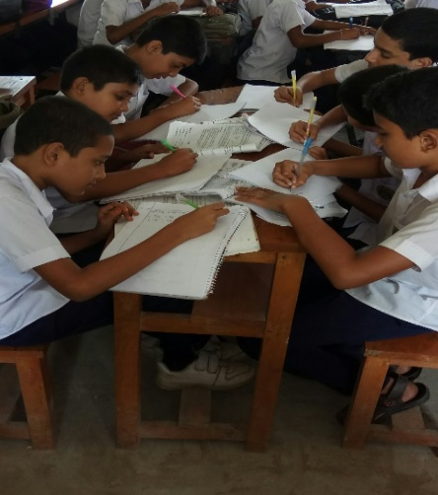
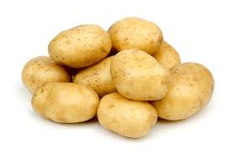
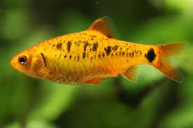
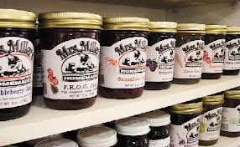
দলীয় কাজ
ছবি দেখে কোনটি কোন জাতীয় খাদ্য লিখ।

Slide 12
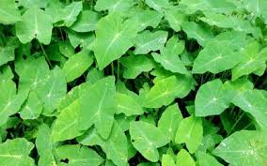
মূল্যায়ন
খ্যাদ্য প্রধানত কত প্রকার ?
(ক) এক প্রকার (খ) দুই প্রকার (গ) তিন প্রকার (ঘ) চার প্রকার
a
b
c
d
উপরের কোন খাদ্যে স্নেহ উপাদান তুলনামূলক ভাবে বেশী ?
(ক) a (খ) b (গ) c (ঘ) d
পরিপাক নালি পরিস্কারে ভূমিকা রাখে-
a ii. b iii. c
নিচের কোনটি সঠিক ?
(ক) i ও ii (খ) i ও iii (গ) ii ও iii (ঘ) i,ii ওiii

Slide 13
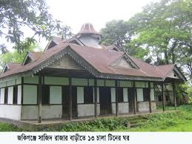
বাড়ির কাজ
খাদ্যের কার্যাবলী লিখে আনবে।

Slide 14
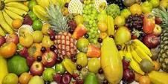
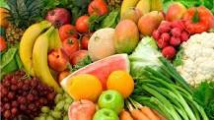
সবাইকে ধন্যবাদ

